Slide 1
ПЕДАГОГИЧЕСКИЕ ЧТЕНИЯ
«Наставничество
как способ организации взаимных
профессиональных связей для
повышения качества образования»

Slide 2
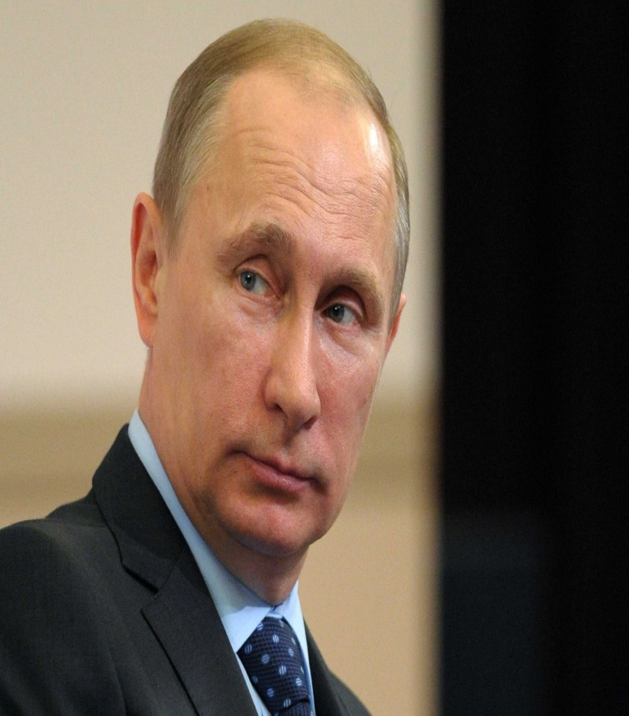
Президент Российской Федерации
В. В. Путин считает:
«Место наставничеству, верности традициям есть в любом деле. Люди, прогрессивно мыслящие, духовно и нравственно сильные, это хорошо понимают и делают всё, чтобы их начинания имели развитие, чтобы на смену им приходили те, кто сохранит и преумножит достигнутое. Эффективная система мотивации для наставников должна быть создана, и это должно быть эффективное современное наставничество, передача опыта, конкретных навыков»

Slide 3
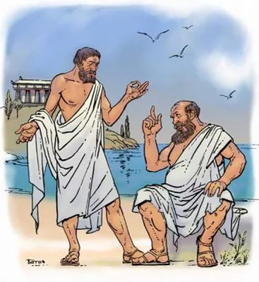
Наставник-человек, осуществляющий
наставничество (педагог, учитель).
Наставники были уже в Древнем Риме, там так называли домашних учителей.
В России эта форма начала
развиваться с 30-х годов,
достигнув расцвета в 70-х годах
ХХ столетия

Slide 4
Большинство из нас на определенных этапах жизни окружали значимые для нас люди: учителя, руководители и т.д. Эти люди повлияли на наш выбор ценностей, жизненные принципы, поступки. Они были для нас примерами, защитниками, советчиками и просто друзьями. Роль же Наставника гораздо важнее, потому что объединяет все эти функции

Slide 5
Тематика наставничества очень активно обсуждалась в Год педагога и наставника. И замечательно, что не просто обсуждалась — качественно поменялось представление о статусе наставника

Slide 6
В России принят закон, направленный на систему профилактики преступности и безнадзорности среди несовершеннолетних путем развития и внедрения наставничества

Slide 7
Появится реестр наставников и организаций, которые помимо попечительства несовершеннолетних, получают внутреннюю систему мотивации, подготовки и обучения для повышения своих профессиональных компетенций и знаний

Slide 8
Желающие стать наставниками смогут подать заявку о внесении их в реестр, после чего комиссия по делам несовершеннолетних с помощью информационной системы направит наставников к их подопечным

Slide 9
Важность темы наставничества обусловлена рядом причин. И первая - что 2023 год был объявлен президентом России Годом педагога и наставника. Цель года - признание особого статуса педагогических работников, в том числе тех, кто осуществляет наставническую деятельность

Slide 10
В правительстве понимают, что наставничество не заканчивается исключительно на педагогической деятельности и распространяется на многие другие сферы. В том числе наставничество встречается и на производстве, и в культуре, и в спорте, и во многих других сферах

Slide 11
В настоящий момент уже проведена довольно большая работа, связанная с наставничеством. Например, разрабатывается профессиональный стандарт наставника, официальным разработчиком которого является Государственный университет просвещения

Slide 12
Наставники играют ключевую роль в развитии молодежи, помогая им не только в учебе, но и в формировании жизненных ценностей и смыслов. Об этом говорит председатель Комитета Госдумы по молодежной политике, автор законопроекта Артем Метелев,

Slide 13
который акцентирует внимание на многогранности задач, стоящих перед наставниками. Он подчеркивает, что их деятельность охватывает не только образовательные аспекты, но и культурные, спортивные и социальные проекты, способствуя всестороннему развитию подопечных

Slide 14
В целях поддержки и укрепления института наставничества президентская платформа «Россия – страна возможностей» запустила новый конкурс «Наставничество»

Slide 15
Уникальность конкурса заключается не только в возможностях представить общественности многообразие направлений в наставничестве, создать библиотеку лучших практик для их тиражирования,

Slide 16
которые помогут продолжить развивать свои компетенции за счет обучения на специализированных программах в формате постконкурсного сопровождения наставников

Slide 17
Организаторами конкурса выступают Минпросвещения России, Минобрнауки России, Минтруд России и Федеральное агентство по делам молодежи

Slide 18
МИНИСТЕРСТВО ПРОСВЕЩЕНИЯ РОССИЙСКОЙ ФЕДЕРАЦИИ
ПРИКАЗ от 24 марта 2023 г. N 196
ОБ УТВЕРЖДЕНИИ ПОРЯДКА ПРОВЕДЕНИЯ АТТЕСТАЦИИ ПЕДАГОГИЧЕСКИХ РАБОТНИКОВ ОРГАНИЗАЦИЙ, ОСУЩЕСТВЛЯЮЩИХ ОБРАЗОВАТЕЛЬНУЮ ДЕЯТЕЛЬНОСТЬ

Slide 19
1. Проведение аттестации в целях установления первой или высшей квалификационной категории и квалификационных категорий «педагог-методист» или «педагог-наставник» имеют разную направленность

Slide 20
2. При установлении первой или высшей квалификационной категории оценивается профессиональная деятельность педагогического работника и результаты работы по занимаемой им должности, а в целях установления квалификационных категорий «педагог-методист»

Slide 21
или «педагог-наставник» – дополнительная работа педагогического работника, которая, согласно квалификационной характеристике, не входит в его должностные обязанности по занимаемой должности

Slide 22
3. Выполнение этих обязанностей дает право на доплату за такую работу, размер которой может определяться коллективным договором организации. Согласно пункту 51 Порядка проведения аттестации педагогических работников категория «педагог-наставник» устанавливается на основе следующих показателей (видов) деятельности:

Slide 23
– руководство практикой студентов; – наставничество в организации; – помощь в конкурсах профессионального мастерства; – распространение авторских методических разработок в области наставничества

Slide 24
Согласно пункту 55 Порядка проведения аттестации педагогических работников «Решение аттестационной комиссии вступает в силу со дня его вынесения и является основанием для дифференциации оплаты труда педагогических работников за наличие квалификационных категорий «педагог-методист», «педагог-наставник»

Slide 25
при условии выполнения дополнительных обязанностей, связанных с методической работой или наставнической деятельностью. К дополнительной работе педагога-наставника (наставничество в организации) можно отнести следующее:

Slide 26
✓ Оказание всесторонней, на регулярной основе осуществляемой помощи при подготовке молодых преподавателей к аттестации, конкурсам, смотрам, проверкам и т.д.;

Slide 27
✓ Посещение уроков молодых преподавателей, обсуждение и проведение консультаций; ✓ Организация и проведение Школы молодого преподавателя, в том числе мастер-классов, практикумов, семинаров и др.

Slide 28
✓ В соответствии с Порядком проведения аттестации педагогических работников по должности «преподаватель» может быть установлена только одна квалификационная категория.
При этом одним из условий присвоения квалификационной категории «педагог-наставник» является наличие у преподавателя высшей категории.

Slide 29
СПАСИБО ЗА ВНИМАНИЕ!
Наставник – партнер, соратник, помощник.

